Slide 1

Projet d’électronique :
Ambisonique
BODET Amaury, LATHUILLERE Colin, MILLASSEAU Adrien, RONDEAU Alexis, SOULE Zeïck, VAN DE MOOSDIJK Martina

Slide 2
Sommaire
1
Présentation générale du projet
2
Module Alimentation 230V AC – 24V DC
3
Module Signal audio symétrique + puissance en câble XLR
4
Module Ampli audio 15 W sous 8Ω
5
Conclusion
Mai 2022 – 2 / 23

Slide 3
Présentation générale du projet

Slide 4
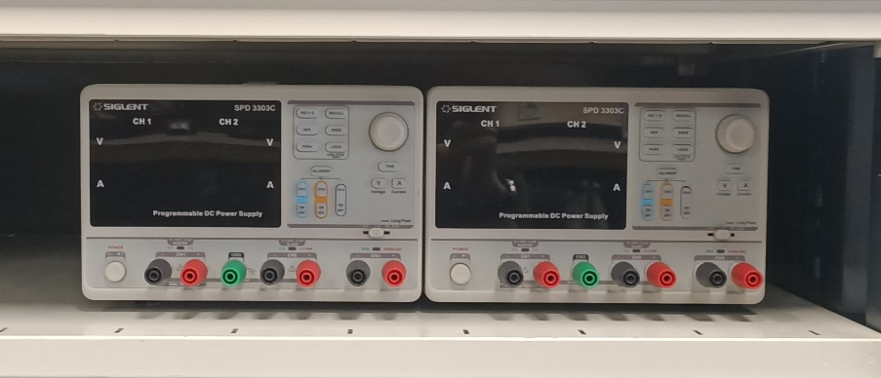
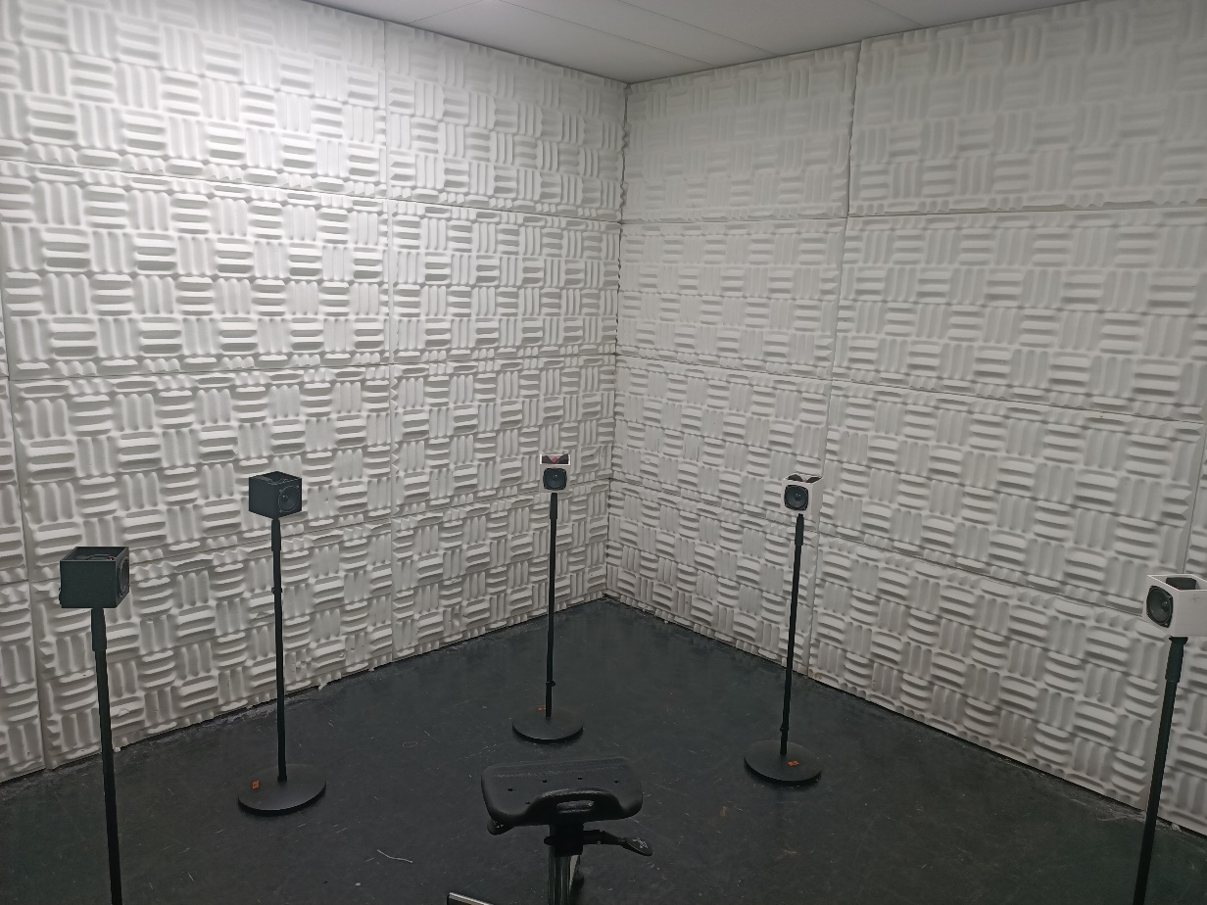
• Reprise d’un projet de troisième année
• Axes d‘améliorations :
🡪 Bruit parasite trop important
🡪 Encombrement de l’alimentation
🡪 Amplificateur audio de mauvaise qualité
Mai 2022 – 4 / 23

Slide 5
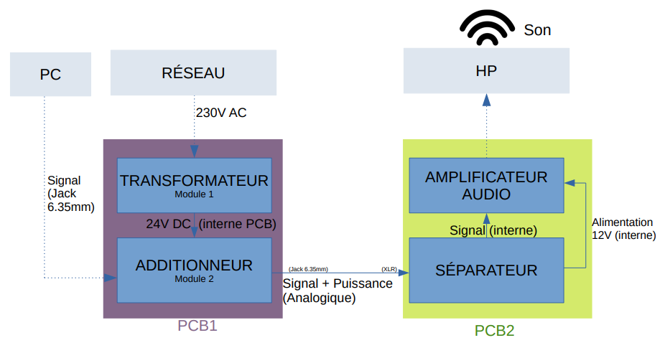
Mai 2022 – 5 / 23

Slide 6
Module Alimentation 230V AC – 24V DC

Slide 7
Introduction
Objectifs:
Transformation du courant 230V AC vers 24V DC
Branchement au secteur
Contraintes:
Norme IP40D
Dimensions finales égales à celle d’un rack audio
Mai 2022 – 7 / 23

Slide 8
Schéma du module
Réseau
(230V AC)
Transformateur
Pont de diodes
convertisseur
Buck
Abaisser
(48V AC)
Redresser
(43V DC)
Additionneur
(24V DC)
Mai 2022 – 8 / 23

Slide 9
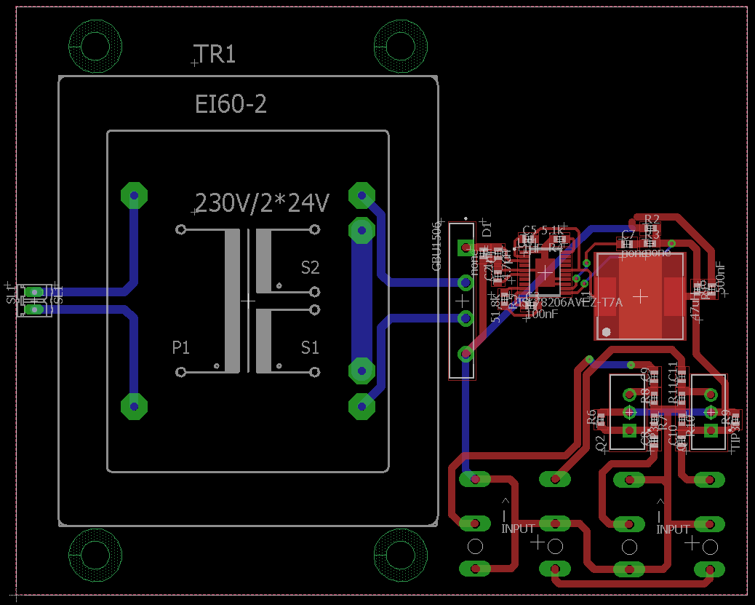
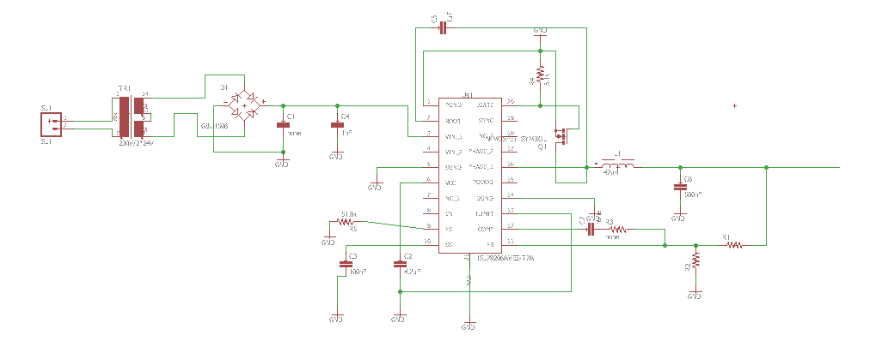
PCB et schéma
Mai 2022 – 9 / 23

Slide 10
Module Signal audio symétrique + puissance en câble XLR

Slide 11
Introduction
Objectifs:
Addition du signal à la puissance
Transmission du signal sans parasites
Séparation du signal et du continue
Contraintes:
Utilisation d’un seul câble de transmission
Transmission d’un signal différentiel
Mai 2022 – 11 / 23

Slide 12
Schéma du module
Puissance
Composante continue
(24V DC)
Additionneur
Séparateur
Câble XLR
(75 Ω)
Signal
Signal
Mai 2022 – 12 / 23

Slide 13
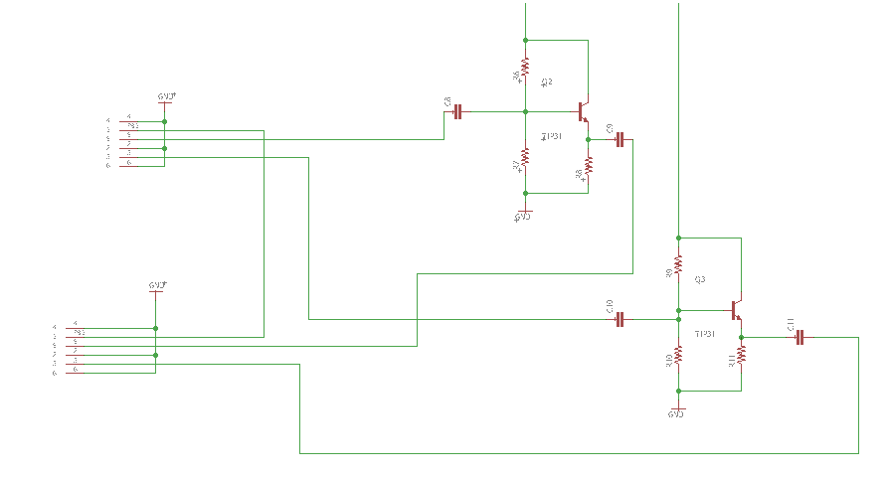
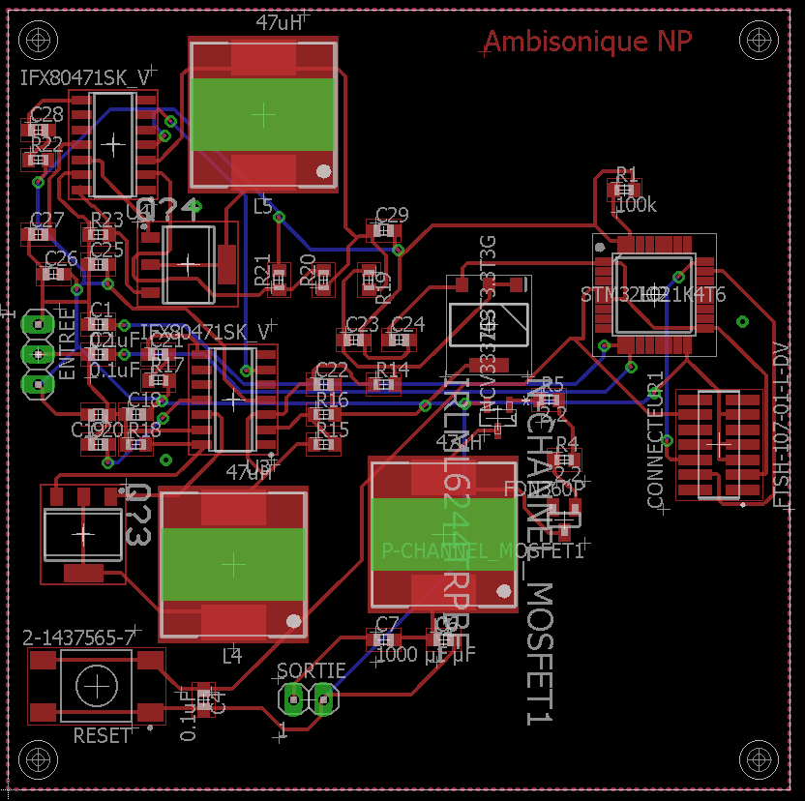
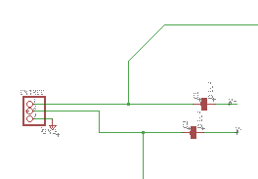
PCB
Additionneur
Séparateur
Mai 2022 – 13 / 23

Slide 14
Module Ampli audio 15 W sous 8Ω

Slide 15
Introduction
Objectifs:
Amplification du signal
Transformation du signal différentiel
Régulation de la puissance d’alimentation
Contraintes:
Utilisation du microprocesseur
Amplification du signal de 15W sous 8Ω
Mai 2022 – 15 / 23

Slide 16
Schéma du module
Puissance
Régulateur
Signal
Microprocesseur
MOSFET
Signal modifié
Haut parleur
Mai 2022 – 16 / 23

Slide 17
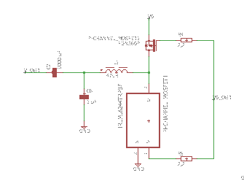
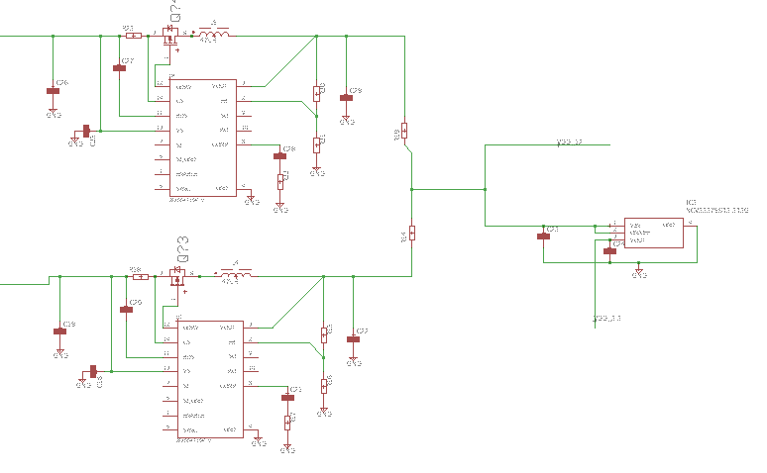
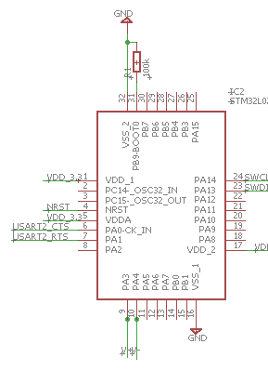
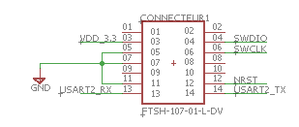
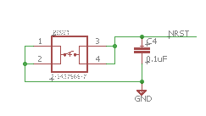
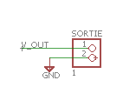
Schéma du module
Mai 2022 – 17 / 23

Slide 18
PCB
Mai 2022 – 18 / 23

Slide 19
Programmation du microprocesseur
Signal différentiel entrant
Horloge interne
Soustraction du signal différentiel
Création du signal triangle
Signal avec peu de parasites
Comparateur et génération de la PWM
Signal sortant
Mai 2022 – 19 / 23

Slide 20
Conclusion

Slide 21
Conclusion
Objectifs à atteindre :
Finir le PCB
Terminer le code du microprocesseur
Tester les modules
Mai 2022 – 21 / 23

Slide 22
Conclusion
Axes de développement :
Création d’un boîtier plastique pour le module de transformation du courant
Multiplication du projet pour les huit enceintes initiales
Interface homme-machine pour mettre hors tension
Mai 2022 – 22 / 23

Slide 23

Merci pour votre attention
Remerciements :
M. PAPAZOGLOU
Mme. GIANNINI
Mme. KITTEL
Plateau technique
Mai 2022 – 23 / 23

